Slide 1

Môn học: Công nghệ phần mềm
TRƯỜNG ĐẠI HỌC THÔNG TIN LIÊN LẠC
KHOA CÔNG NGHỆ THÔNG TIN
Báo cáo bài tập lớn môn học:
XÂY DỰNG GAME JUST RUN 2D
SỬ DỤNG UNITY ENGINE VÀ NGÔN NGỮ C#
Nha Trang, tháng 6 năm 2020

Slide 2

GVHD: Đỗ Văn Tuấn
Sinh viên thực hiện:
1. Huỳnh Tấn Thịnh ĐHCN4A (Nhóm trưởng)
2. Đinh Đức Bắc ĐHCN4A
3. Thái Nguyễn Đình Đức ĐHCN4A
4. Nguyễn Duy Đạt ĐHCN4B

Slide 3
Nội dung
1. Tổng quan
2. Cơ sở lý thuyết
3. Phân tích thiết kế hệ thống
4. Demo
5. Kết luận và hướng phát triển

Slide 4
1. Tổng quan
Lý do chọn đề tài:
Nhu cầu giải trí tăng cao.
Sự phát triển công nghệ, thiết bị chơi game ngày càng lớn.
Ngành công nghệ game nổi lên và đem lại doanh thu khổng lồ trong những năm gần đây.
Học hỏi những kiến thức mới về nền tảng unity framework và củng cố ngôn ngữ C#

Slide 5
1. Tổng quan
Đối tượng nghiên cứu: Cách thiết kế nhân vật, tạo bản đồ, khung cảnh, character animator, xử lý va chạm, healthy player và enemy, điểm số ,màn chơi,tạo AI cho enemy, xử lý hiệu ứng hình ảnh, âm thanh.

Slide 6
1. Tổng quan
Cốt truyện: Trò chơi lấy bối cảnh một chàng trai phiêu lưu lạc trong rừng phải tìm cách thoát ra khỏi khu rừng ấy. Tuy nhiên mọi thứ không hề dễ dàng như chàng trai đã nghĩ mà ở đó anh ấy gặp không ít trở ngại phải vượt qua rất nhiều động vật nguy hiểm như hổ, bò cạp, đại bàng … Cùng với đó là các chướng ngại vật cần vượt qua. Vậy chàng trai có thoát ra khỏi khu rừng quỷ dị này được không? Người chơi hãy vào vai chàng trai để viết tiếp cốt truyện nhé!

Slide 7
2. Cơ sở lý thuyết
Tổng quan về Unity engine
Unity là một “cross- flatform game engine” tạm hiểu là công cụ phát triển game đa nền tảng được phát triển bởi Unity Technologies. Game engine này được sử dụng để phát trển game trên PC, consoles, thiết bị di động (Android, IOS ) và trên websites

Slide 8
2. Cơ sở lý thuyết
Ưu điểm của Unity
Cung cấp công cụ dựng hình, công cụ vật lý, âm thanh, mã nguồn, hình ảnh động, trí tuệ nhân tạo, phân luồng, tạo dòng dữ liệu xử lý, quản lý bộ nhớ, dựng ảnh đồ thị và kết nối mạng.
Hỗ trợ đa nền tảng.

Slide 9
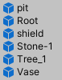
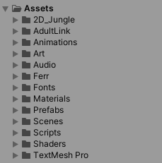
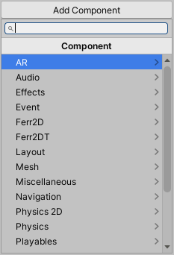

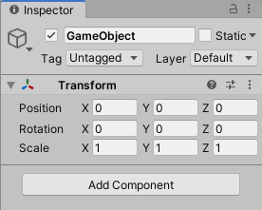
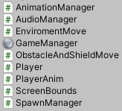
2. Cơ sở lý thuyết
Các thành phần trong Unity:
Asset
Scene
Game Object
Component
Script
Prefab
Unity API
Không gian 2D và vector trong không gian.

Slide 10
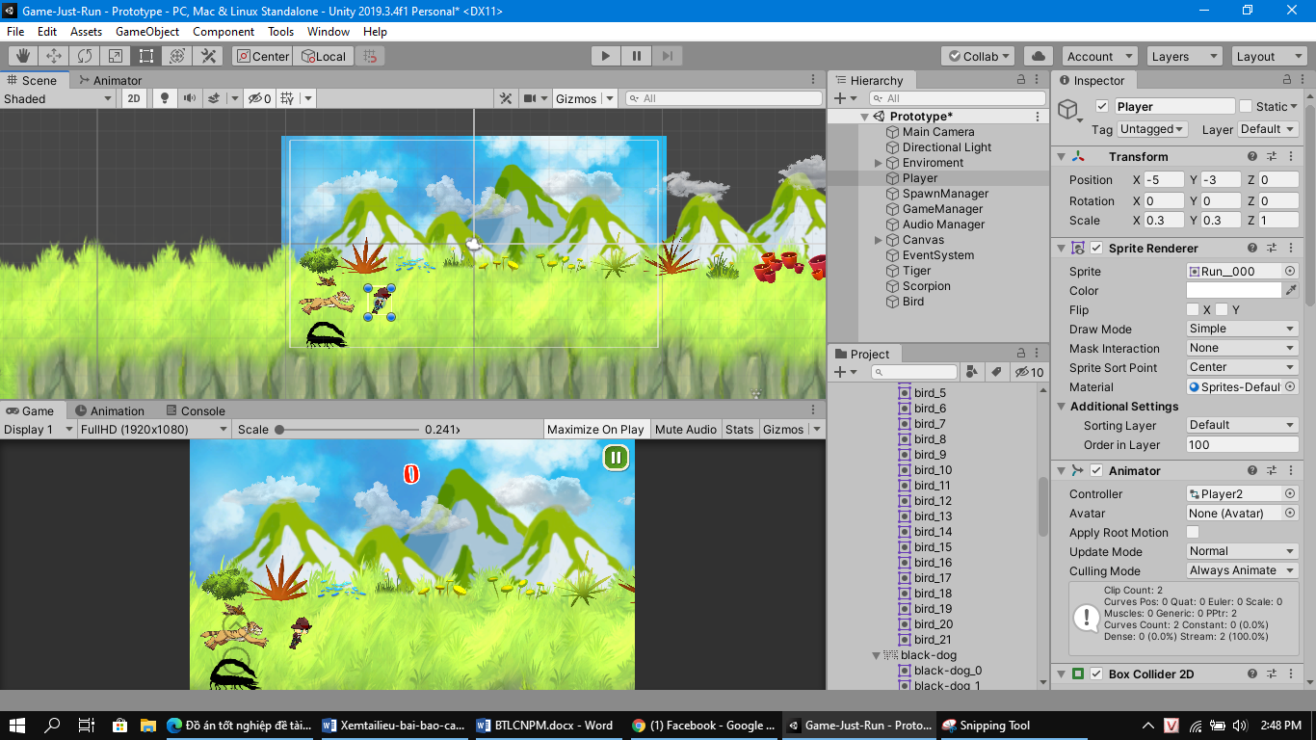
2. Cơ sở lý thuyết
Cửa sổ làm việc:
Project
Hierarchy
Parenting
Toolbar
Scene View
Game View
Play Mode
Inspector

Slide 11
2. Cơ sở lý thuyết
Khảo sát hiện trạng
Thực tiễn
Thể loại game Endless runner được yêu thích nhất trong vài năm trở lại đây.
Nhiều nhà phát triển ứng dụng luôn tìm cách khai thác triệt để thể loại endless runner để cho ra đời hàng trăm tựa game chạy không ngừng nghỉ này.
Lợi ích của trò chơi
Game hứa hẹn sẽ mang đến trải nghiệm mới lạ.
Giúp người chơi thư giãn, giải trí sau những giờ học tập lao động căng thẳng.

Slide 12
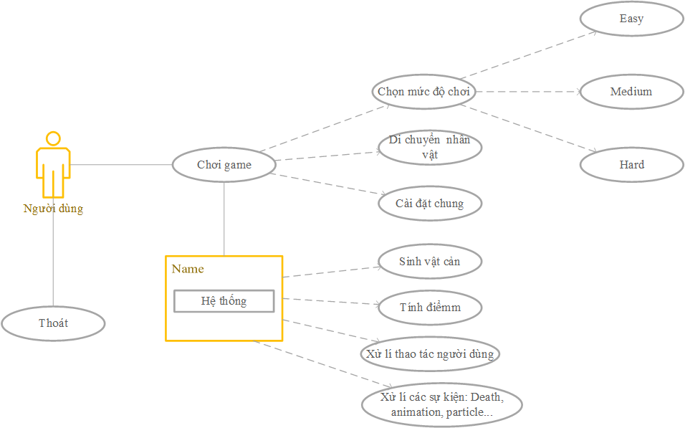
3. Phân tích thiết kế hệ thống
Sơ đồ Use case :

Slide 13
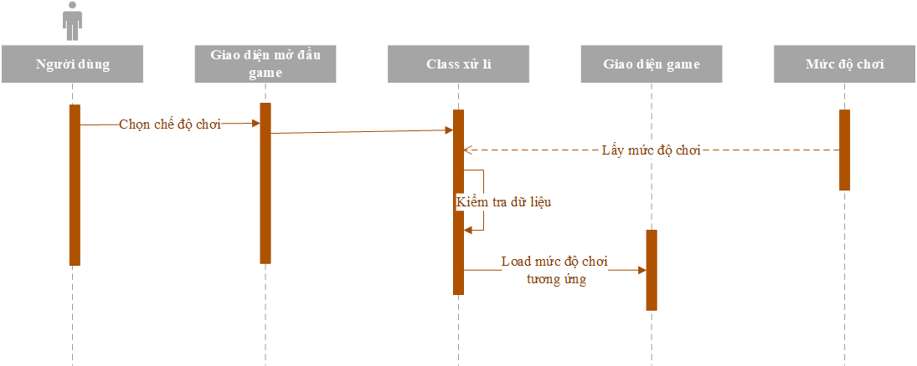
3. Phân tích thiết kế hệ thống
Sơ đồ Sequence chọn mức chơi:

Slide 14
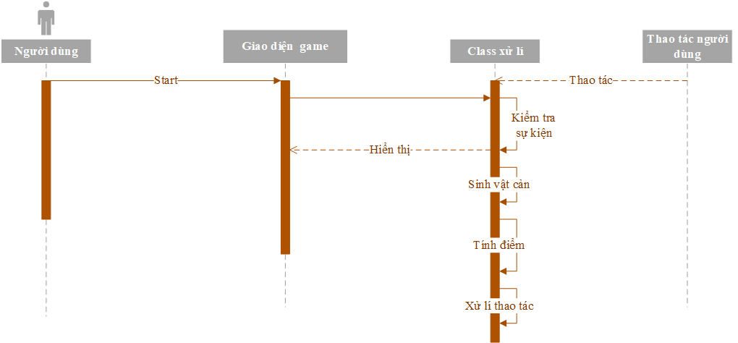
3. Phân tích thiết kế hệ thống
Sơ đồ Sequence chơi game:

Slide 15
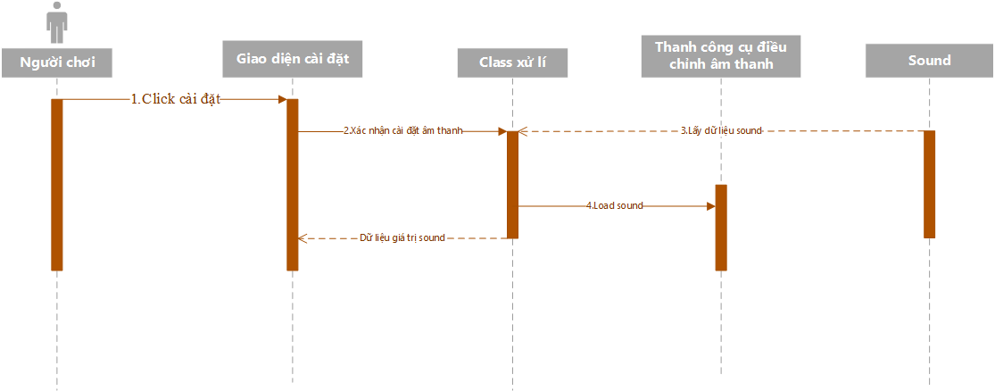
3. Phân tích thiết kế hệ thống
Sơ đồ Sequence chỉnh âm lượng:

Slide 16
4. Demo
DEMO GAME

Slide 17
5. Kết luận và hướng phát triển
Kết quả đạt được
Xây dựng game với giao diện bắt mắt và đầy đủ chức năng đề ra
Hạn chế
Chưa đa dạng về màn chơi.
Cách thức xây dựng game còn đơn sơ.
Giao diện game còn đơn giản.

Slide 18
5. Kết luận và hướng phát triển
Hướng phát triển
Đa dạng nhân vật, động vật cùng với các âm thanh sống động.
Thêm môi trường mới
Thiết kế thêm thể loại, cách thức chơi mới.
Các chức năng điều chỉnh options (âm thanh, ánh sáng).

Slide 19

THANKS!
Any questions?

